Slide 1

VIDEO PHÁP LUẬT

Slide 2





CHỦ ĐỀ: PHÁP LUẬT
Tiết 7,8: Bài 21
Pháp luật nước Cộng hòa xã hội chủ nghĩa Việt Nam

Slide 3



I- ĐẶT VẤN ĐỀ
SGK/57-58: Tự đọc, tự nghiên cứu.

Slide 4

II. NỘI DUNG BÀI HỌC
1. Khái niệm Pháp luật
Là các quy tắc xử sự chung, có tính bắt buộc, do Nhà nước ban hành, được Nhà nước bảo đảm thực hiện bằng các biện pháp giáo dục, thuyết phục, cưỡng chế.

Slide 5
2. Đặc điểm của pháp luật
Đặc điểm 1: Tính quy phạm phổ biến.
Đặc điểm 2: Tính xác định chặt chẽ
Đặc điểm 3: Tính bắt buộc

Slide 6
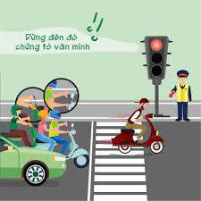







a. Tính quy phạm phổ biến
Các quy định của pháp luật là thước đo hành vi của mọi người trong xã hội. Nó quy định khuôn mẫu,những quy tắc xử sự chung mang tính phổ biến.
-Tính quy phạm: khuôn mẫu, quy tắc, xử sự chung, những quy định chung,..
-Tính phổ biến: Áp dụng với nhiều người,ở nhiều nơi.

Slide 7


Điều 5,6,8 Nghị định 100/2019/NĐ-CP quy định các mức phạt lỗi vượt đèn đỏ với từng loại phương tiện như sau:
Phương tiện | Xe đạp |  | Xe máy | Ô tô
Phạt tiền | 100.000-200.000 đồng |  | 600.000 -1 triệu đồng | 3-5 triệu đồng
Tước giấy phép lái xe | Không |  | 1-3 tháng | -1-3 tháng -2-4 tháng nếu gây tai nạn
b. Tính xác định chặt chẽ
Các điều luật được quy định rõ ràng, chính xác, chặt chẽ, thể hiện trong các văn bản pháp luật.
Quyền lợi đi đôi với nghĩa vụ ⇨ tính xác định chặt chẽ

Slide 8
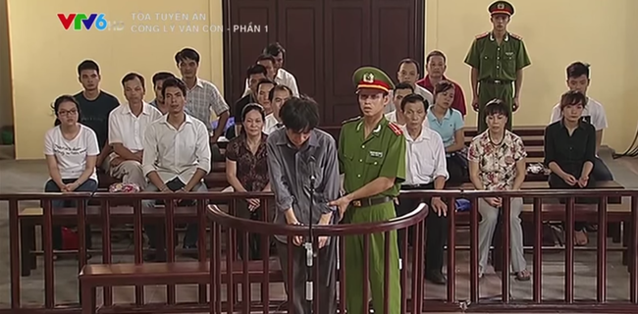



c. Tính bắt buộc.
Pháp luật do nhà nước ban hành mang tính quyền lực nhà nước,bắt buộc mọi người phải tuân theo,ai vi phạm sẽ bị Nhà nước xử lí theo quy định.

Slide 9
Pháp luật là đạo đức tối thiểu.
Đạo đức là pháp luật tối đa.
So sánh sự giống và khác nhau giữa Pháp luật và Đạo đức.

Slide 10
Giống nhau
Đều là những cách xử sự trong giao tiếp,trong mối quan hệ xã hội, cùng làm cho mối quan hệ giữa người và người trở nên tốt đẹp,xã hội có trật tự kỉ cương, văn minh tiến bộ.

Slide 11
SỰ KHÁC NHAU GIỮA PHÁP LUẬT VÀ ĐẠO ĐỨC
TIÊU CHÍ | PHÁP LUẬT | ĐẠO ĐỨC
1.Cơ sở hình thành
2.Tính chất.
3.Hình thức thể hiện.
4.Phương thức đảm bảo thực hiện.

Slide 12
SỰ KHÁC NHAU GIỮA PHÁP LUẬT VÀ ĐẠO ĐỨC
 | PHÁP LUẬT | ĐẠO ĐỨC
1.Cơ sở hình thành
2.Tính chất.
3.Hình thức thể hiện.
4.Phương thức đảm bảo thực hiện.
Do nhà nước ban hành.
Thực tế cuộc sống và nguyện vọng của nhân dân.
Có tính bắt buộc.
Không bắt buộc.
Các văn bản pháp luật.
Ca dao,tục ngữ,châm ngôn...
Giáo dục, thuyết phục, cưỡng chế.
Dư luận xã hội, lương tâm cắn rứt.

Slide 13
3. Bản chất của Pháp luật nước CHXHCN Việt Nam
Thể hiện ý chí của giai cấp công nhân và nhân dân lao động dưới sự lãnh đạo của Đảng Cộng sản Việt Nam.
Thể hiện quyền làm chủ của nhân dân trên tất cả lĩnh vực của đời sống xã hội.

Slide 14
4. Vai trò của pháp luật
Góp phần tạo điều kiện thuận lợi cho mỗi cá nhân và xã hội phát triển theo một định hướng chung.
Pháp luật là công cụ để thực hiện quản lí nhà nước.
Pháp luật là phương tiện phát huy quyền làm chủ của công dân.

Slide 15
III. Luyện tập
Mời các con chơi trò chơi Quizizz

